Slide 1
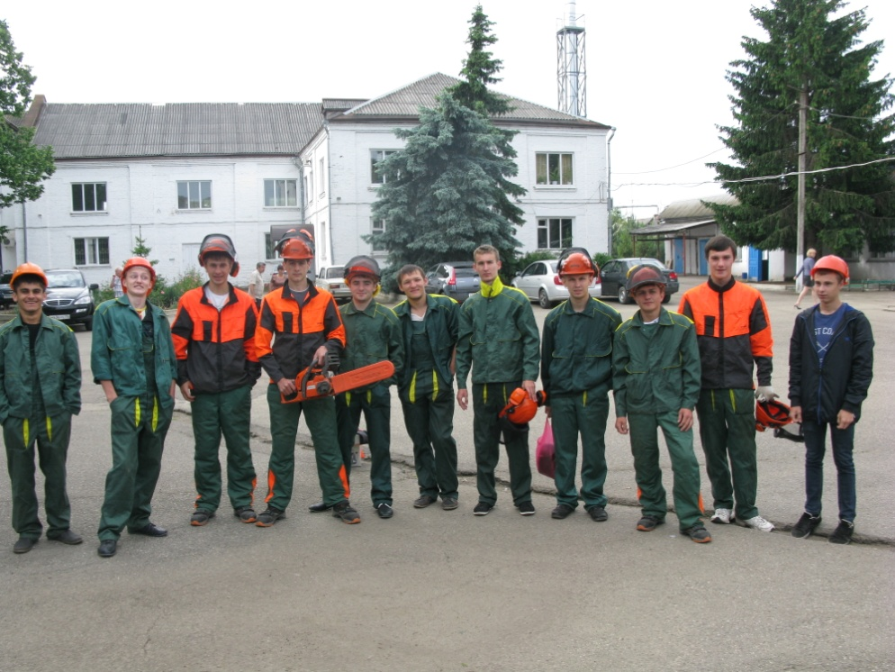
Элементы обучения методам рациональной разработки древесины при валке леса в рамках учебной практики ПМ-05 Выполнение работ по одной или нескольким профессиям рабочих , должностям служащих- 6 разряда Подготовил преподаватель Лебедь П.А.

Slide 2
Основными профессиональными компетенциями профессионального модуля ПМ-05 Выполнение работ по одной или нескольким профессиям рабочих, должностям служащих- вальщик 6го разряда являются:
-выполнение подготовки рабочего места около спиливаемого дерева;
Выполнение валки деревьев бензомоторными пилами.
Выполнение раскряжевки деревьев.

Slide 3
Актуальной задачей лесного хозяйства является внедрение в производство непрерывного неистощительного и рационального лесопользования.
Рациональное многоцелевое пользование лесным фондом достигается соответствующей организацией лесного хозяйства.
Рациональное пользование в хозяйствах должно быть комплексным и многоцелевым обеспечивающим наивысшую доходность лесного хозяйства.

Slide 4
Одним из этапов решения этих проблем является правильная технология выполнения валки деревьев при заготовке древесины и рациональная раскряжевка деревьев.
Эти проблемы являются основной задачей учебной практики ПМ-05 в части освоения основного вида профессиональной деятельности : выполнение работ по валке леса.

Slide 5
Учебная практика по модулю представляет виды работ, выполняемые механизмами повышенной опасности. На основании этого каждый выполняемый вид работ начинается с инструктажа по технике безопасности и пожарной безопасности при работе с бензопилами.

Slide 6
Подготовительные работы места валки деревьев являются начальным этапом при валке деревьев, основой технологической разработки лесосеки и рациональной разделки деревьев на сортименты.
Подготовительные работы включают:
-расчистку вокруг дерева и направления валки;
-расчистка от кустов и поросли пути отхода вальщика и помощника.

Slide 7
Рациональная раскряжевка дерева зависит от правильности выполнения приемов валки деревьев.
Неправильно выполненный подпил приводит к расщепу ствола, что ведет к потере деловой древесины.
Основная задача раскряжевки деревьев- это максимальное получение деловой древесины, использование неликвидной древесины в переработку и минимальное получение дровяной древесины.
При современной переработке древесины и рациональной раскряжевки можно полностью избавиться от понятия «дрова» и отходы.

Slide 8
При раскряжевке деревьев уместно вспомнить поговорку : « Семь раз отмерь и один раз отрежь». Это значит -студенты предварительно должны определить выход сортиментов и технического сырья и соответствующую разметку дерева по стандартам.
Основная цель учебной практики :
-уметь выполнить валку деревьев и раскряжевку на сортименты в соответствии с установленными государственными стандартами и техническими условиями;

Slide 9
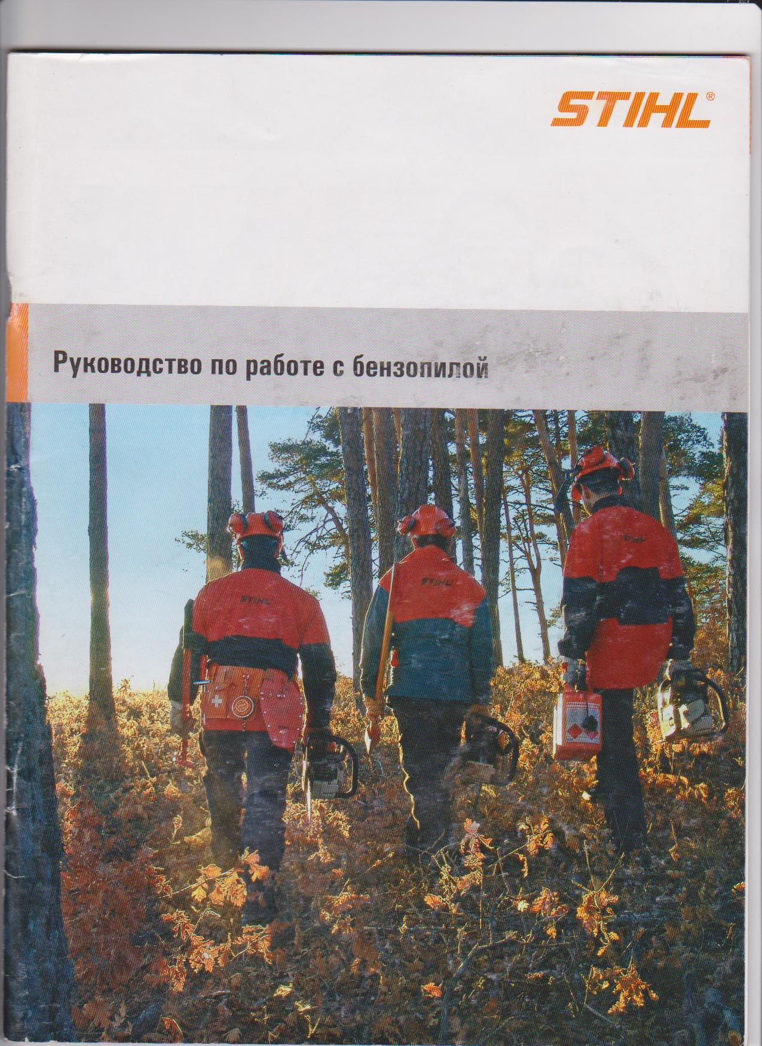
В завершении следует отметить:
Когда мы планируем рубку деревьев или лесных насаждений, мы должны позаботиться о тех растениях и животных, которые живут в этом лесу;
Помнить о тех, кто будет просто гулять в этом лесу.
Кто работает в лесу сегодня , должны думать о будущих поколениях.

